Slide 1
НА ЛУГУ
ЖИВОТНЫЙ МИР ЛУГА. НАСЕКОМЫЕ

Slide 2
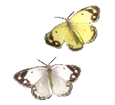
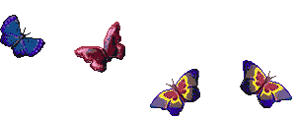
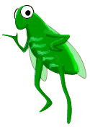
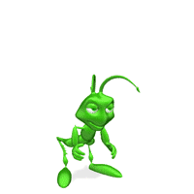
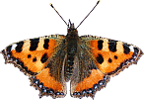
ДЕТИ!
Я приглашаю вас на луг!
Ой, как здесь интересно!

Slide 3
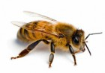
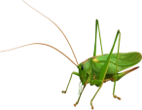
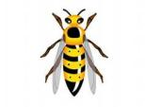
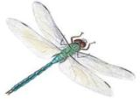
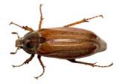
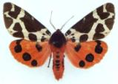
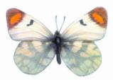

Slide 4
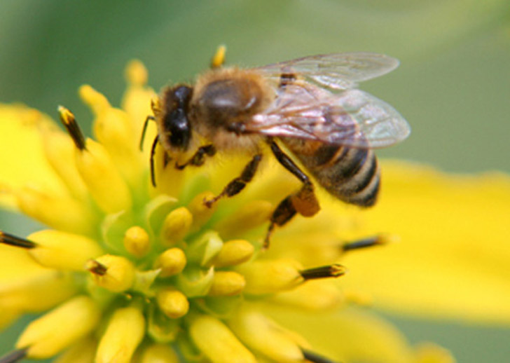
П Ч Е Л А
Notes:
Пчела - насекомое, родственное осам и муравьям. Пчёлы - общественные насекомые: они живут в большой колонии, которая называется роем. Те пчелы, которых можно увидеть в саду или на поляне в лесу, как правило, относятся к двум самым распространенным в средней полосе видам: пчела медоносная и шмель обыкновенный.

Slide 5
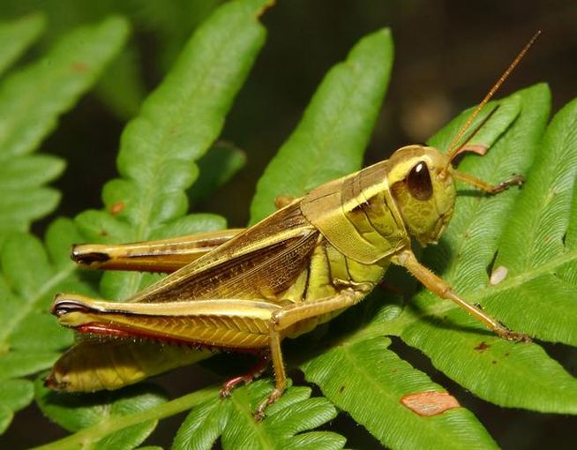
КУЗНЕЧИК
Notes:
Кузнечик - Слуховой аппарат находится на голенях передних ног и имеет овальные перепонки, расположенные по обеим сторонам голени и выполняющие функцию барабанных перепонок

Slide 6
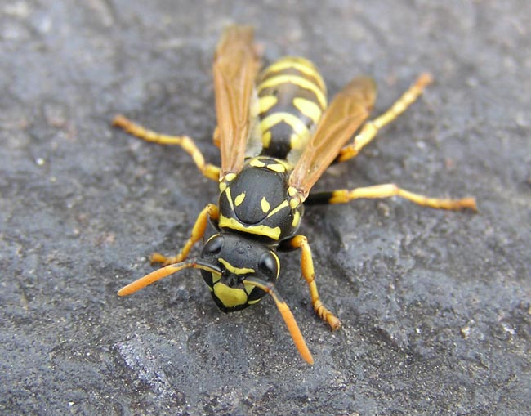
О С А
Notes:
Оса - насекомые стебельчатобрюхие, это все жалящие, не относящиеся к пчёлам и муравьям. Осы, в отличие от пчёл, при обороне от внешних факторов, угрожающих их существованию, используют не только свои жала, но и челюстной аппарат, кусая объект тревоги. Их жало, в отличие от пчёл, не имеет зазубрин, поэтому при ужаливании они не калечат себя и могут ужалить ещё несколько раз.

Slide 7
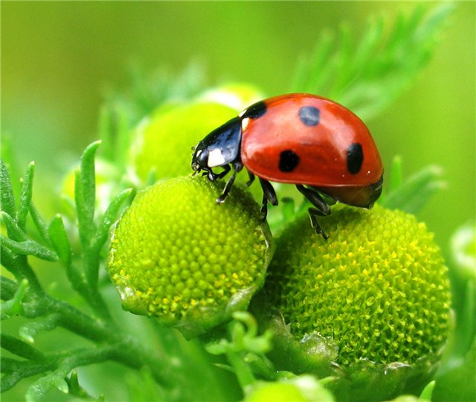
БОЖЬЯ КОРОВКА
Notes:
Божья коровка - семейство жуков. Тело божьей коровки полушарообразное или яйцевидное, более или менее выпуклое. Самый обыкновенный вид - семиточечная божья коровка, семь черных точек.

Slide 8
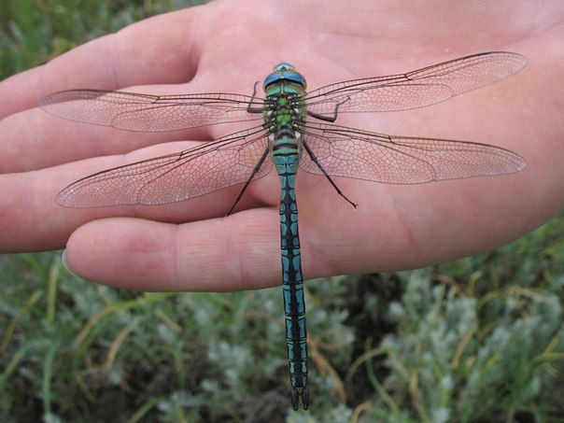
СТРЕКОЗА
Notes:
Стрекоза - отряд хищных, хорошо летающих насекомых. Крупные, с подвижной головой, большими глазами, короткими щетинковидными усиками, четырьмя прозрачными крыльями с густой сетью жилок и удлинённым стройным брюшком.

Slide 9
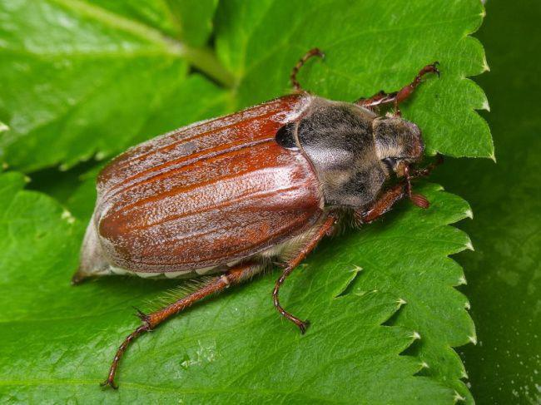
МАЙСКИЙ ЖУК
Notes:
Майский жук - род насекомых семейства пластинчатоусых, личинки и жуки ряда видов являются вредителями лесных, плодовых и сельскохозяйственных культур. Имаго питаются листьями древесной и кустарниковой растительности

Slide 10
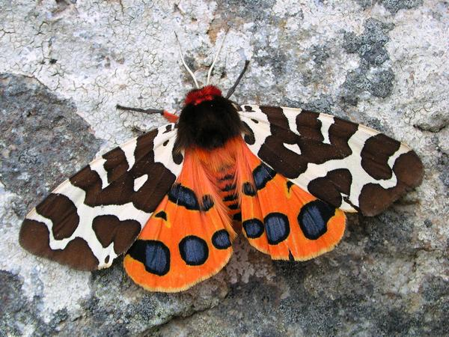
БАБОЧКА МЕДВЕДИЦА
Notes:
Бабочка Медведица - Семейство бабочек назвали медведицами за внешний облик их гусениц, покрытых длинными темными волосками. Они и правда немного похожи на крошечных медвежат. Представители семейства очень хорошо защищены от врагов: «кровь» бабочек горькая и ядовитая и у нее яркая отпугивающая окраска. А у пушистых гусениц помимо «крови» ядовиты волоски, которые могут вызывать и у человека аллергическую реакцию. Некоторые медведицы – злостные вредители сельскохозяйственных растений. Так, в западных районах России большой вред растениям наносит американская белая бабочка

Slide 11
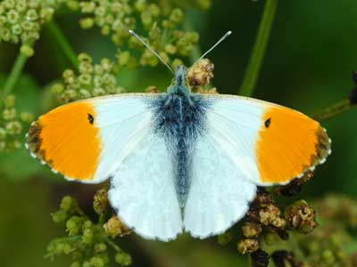
БАБОЧКА ЗОРЬКА
Notes:
Бабочка Зорька - или аврора, дневная бабочка из семейства белянок. Зорькой белянку назвали потому, что у самцов верхушки передних крыльев ярко-оранжевые. Гусеницы появляются в начале лета и принимаются за еду. За год бывает только одно поколение бабочек. Живут они недолго, одну или две недели.

Slide 12
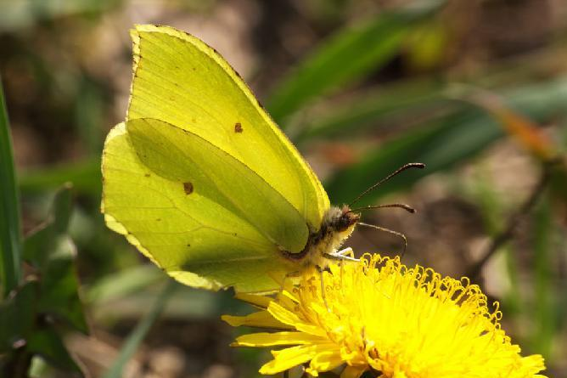
БАБОЧКА ЛИМОННИЦА
Notes:
Бабочка Лимонница - или круши́нница дневная бабочка из семейства белянок. Видовое название происходит от слова - крушина, одно из кормовых растений гусеницы. Выедают паренхиму, оставляя верхнюю стенку листа не поврежденной.

